Slide 1
Artroskopie
Rouchal M., Ryba L., Vališ P., Nýdrle M., Filipovič M., Vyskočil R.
Ortopedická klinika Fn Brno
Přednosta: Prof. MUDr. Martin Repko PhD.

Slide 2
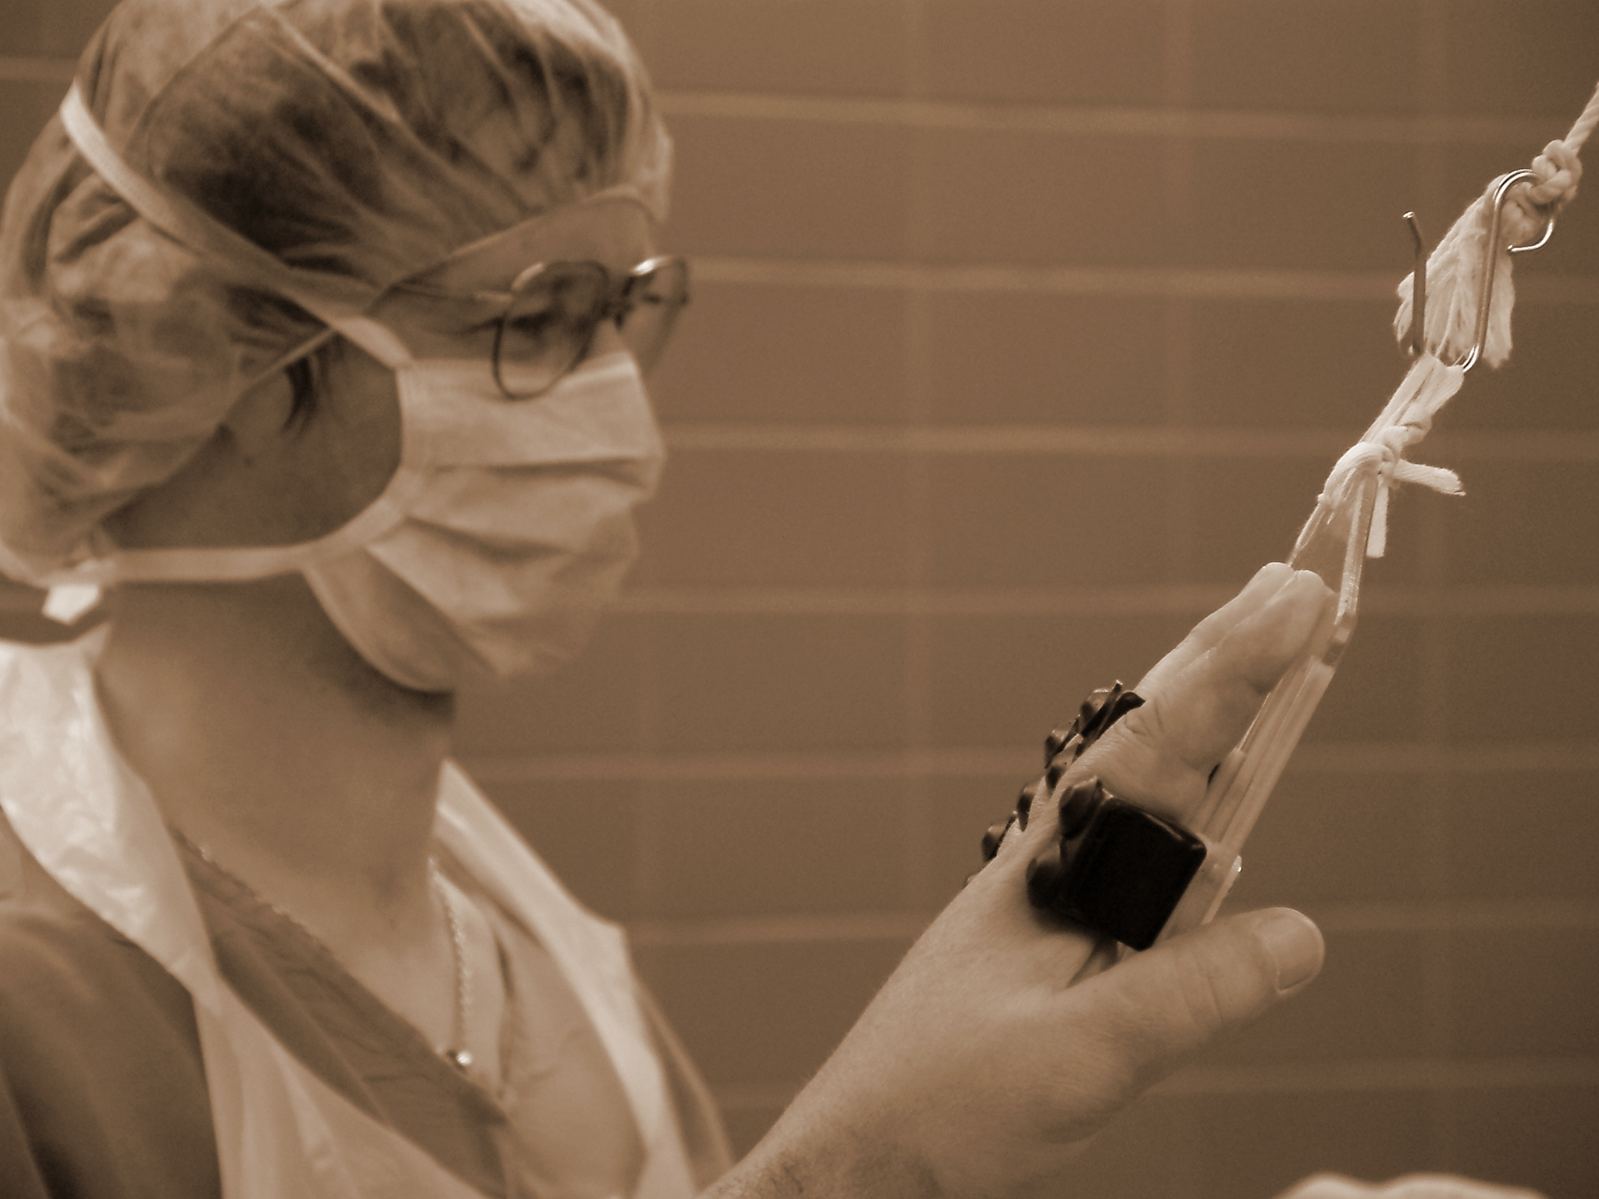
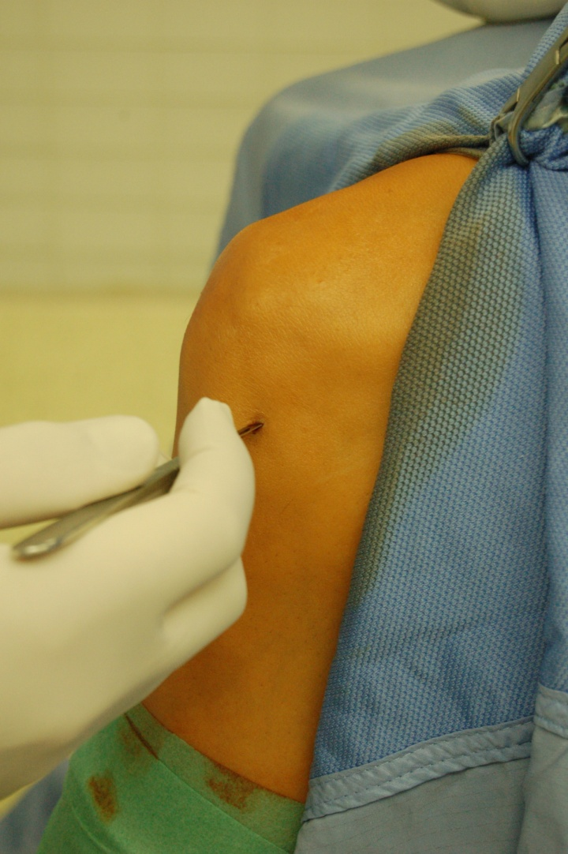
Endoskopická metoda
2 základní porty:
optika / kamera + světlo /
nástroje / sonda, punch, shaver, .. /

Slide 3
Historie artroskopie
1912 Severin Nordentoft
1918 Kenji Takagaki
  zavedení cystoskopu do kolene
1931 M.S. Burman
  AS ramene na zemřelém- první popis
1935 K. Takagaki
  zavedení do klinické praxe
    50.léta Masaki Watanabe
      - modernizace artroskopů a uvádění v běžnou praxe
70. léta zavedení používání kamery

Slide 4
ASK
Koleno
Rameno
Zápěstí
Loket
Kyčel
Retro-tendinózní prostory / Achilova šlacha /

Slide 5
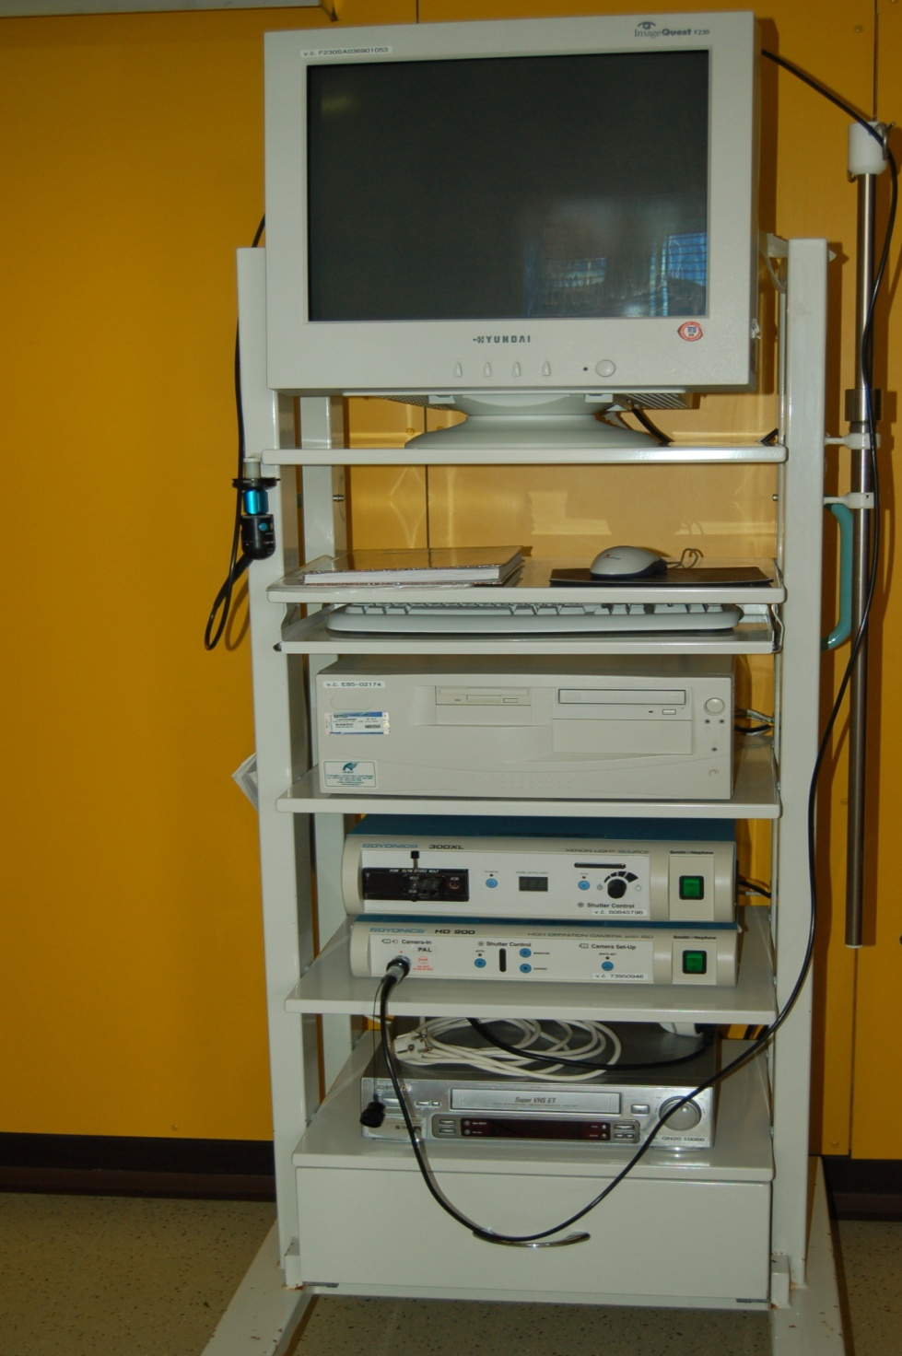
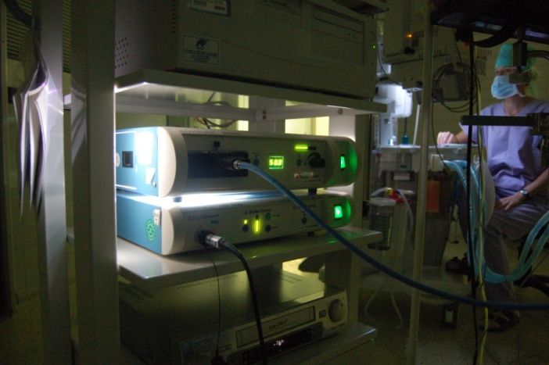
monitor
PC
zdroj světla
procesor kamery

Slide 6
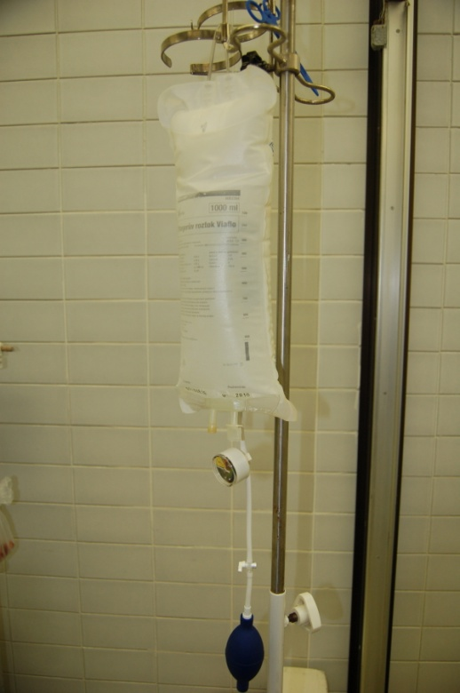
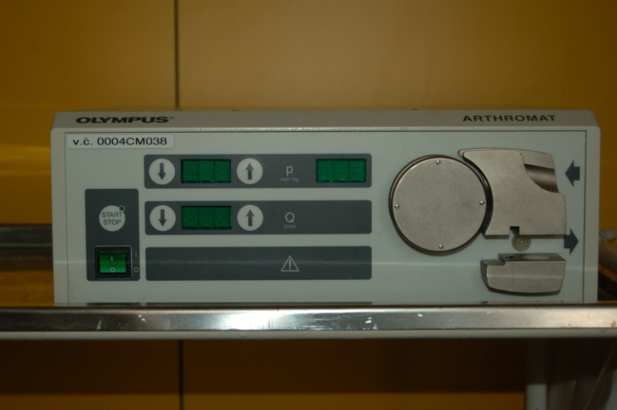
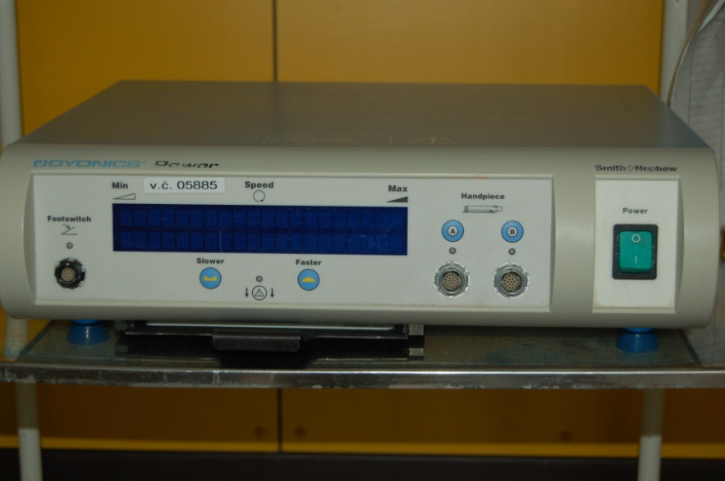
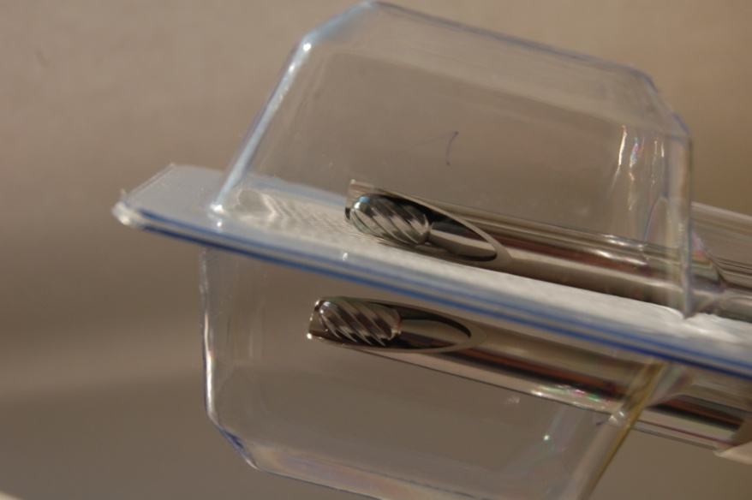
Pumpa
Shaver

Slide 7
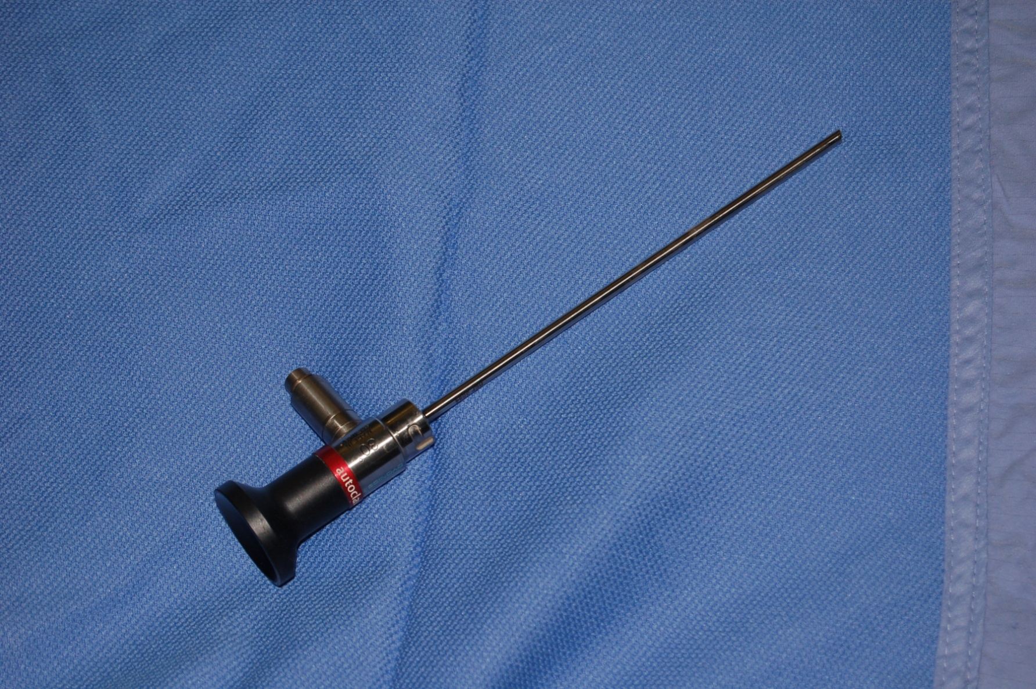
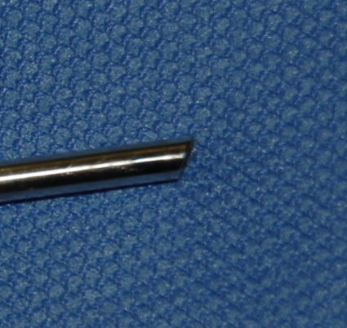
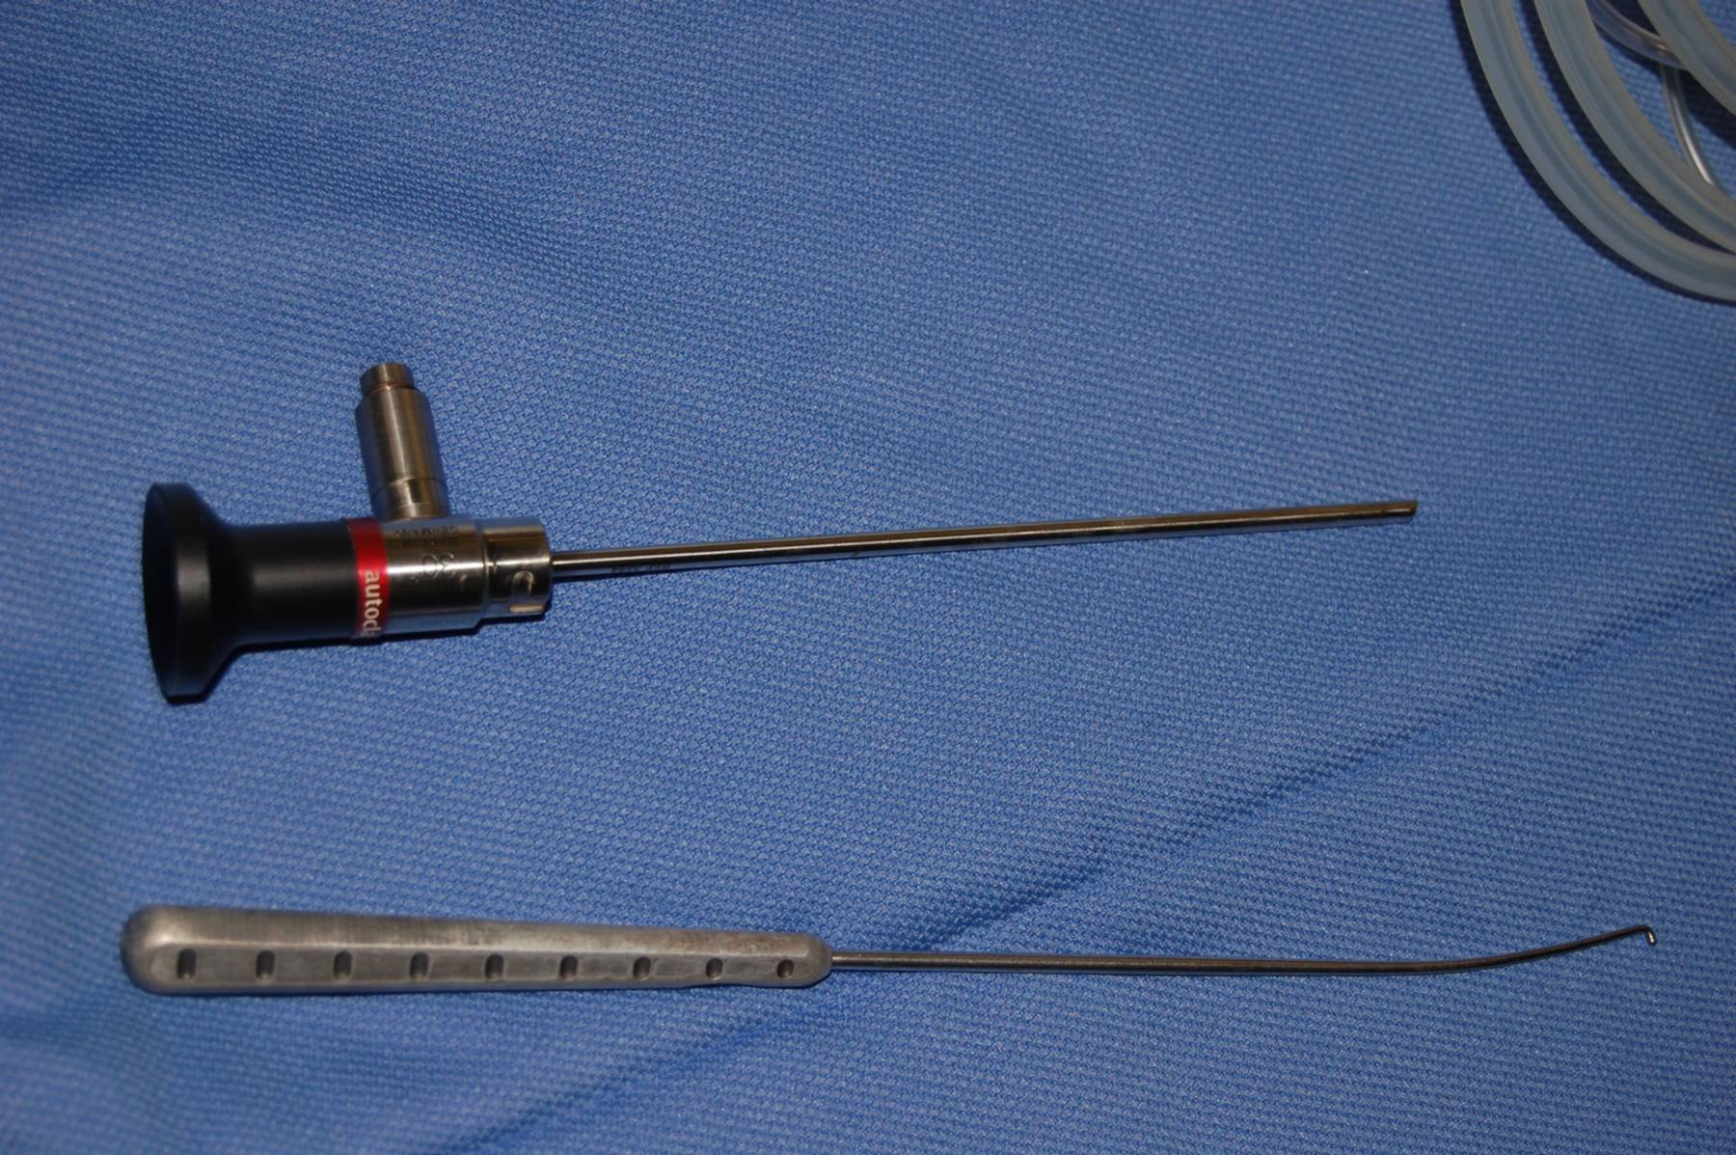
optika 30°

Slide 8
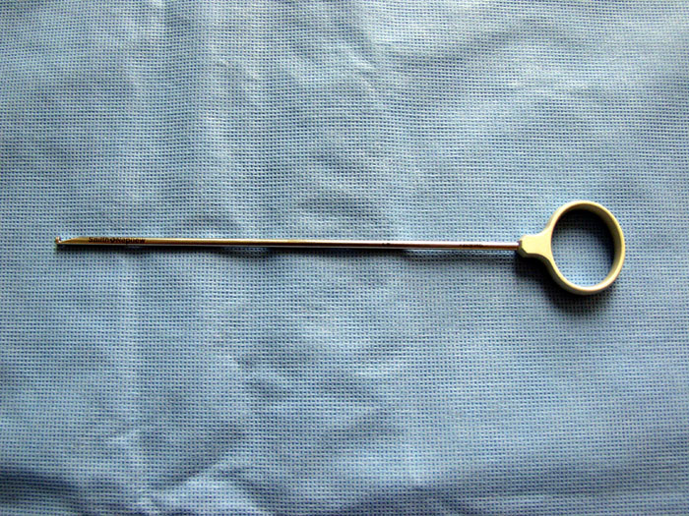
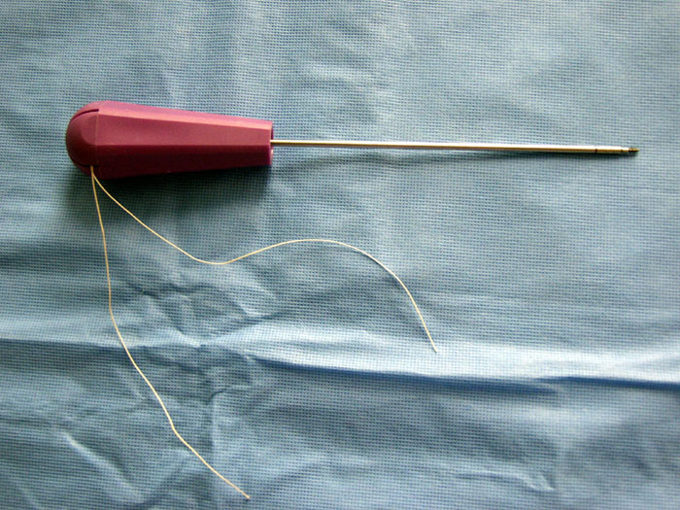
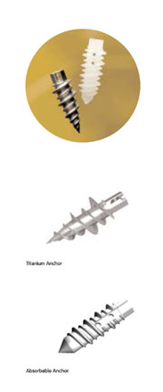
Nástroje

Slide 9
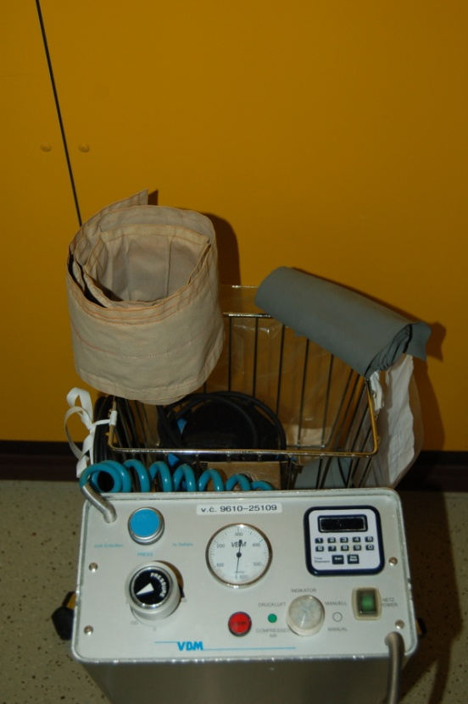
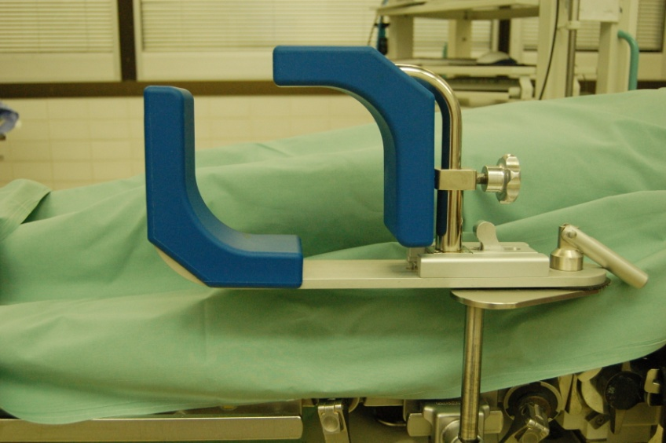
Turniket
Ischemizace končetiny – „bezkrví“
Cca 250 Torr / Syst. Tk + 100 /
Maximum 90 min
Koleno, hlezenní kloubu

Slide 10
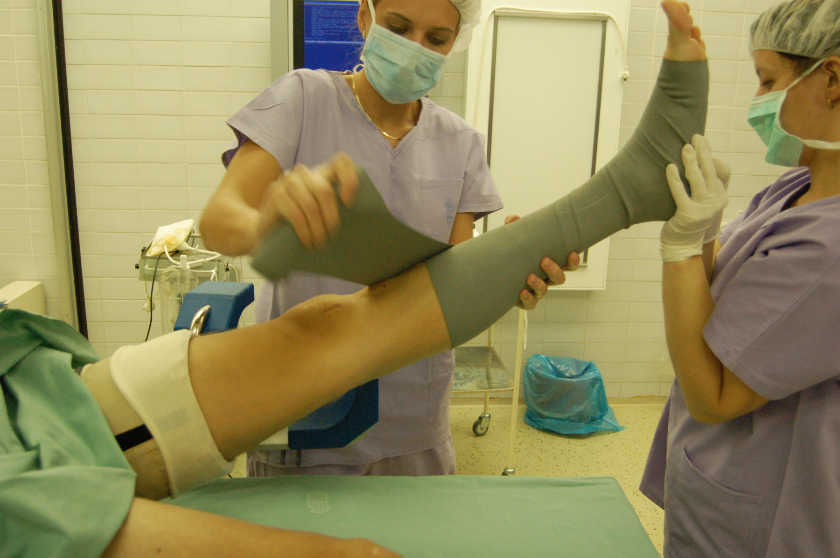
Příprava
Ask kolene
Supinační poloha
DK v držáku
Turniket

Slide 11
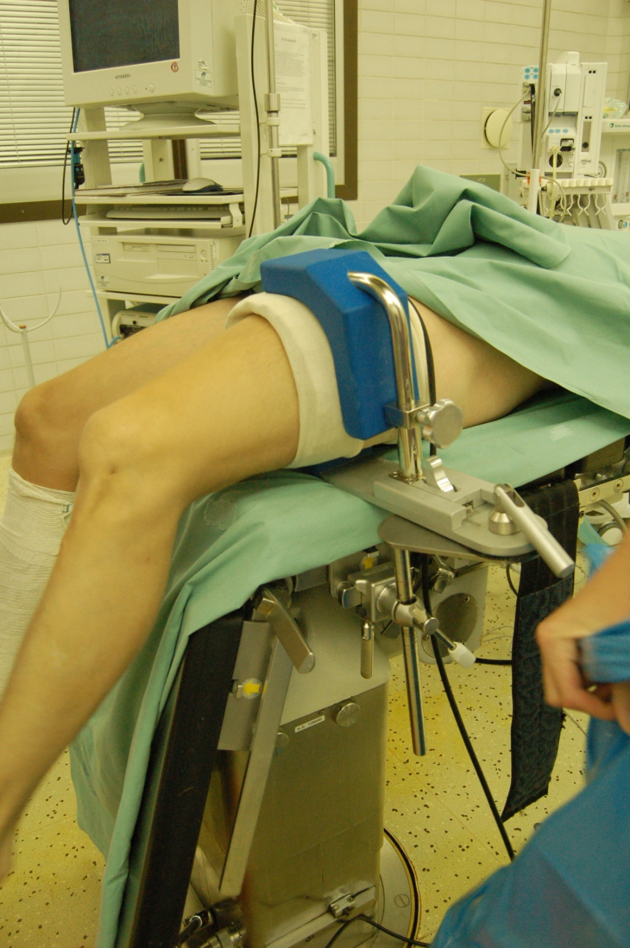
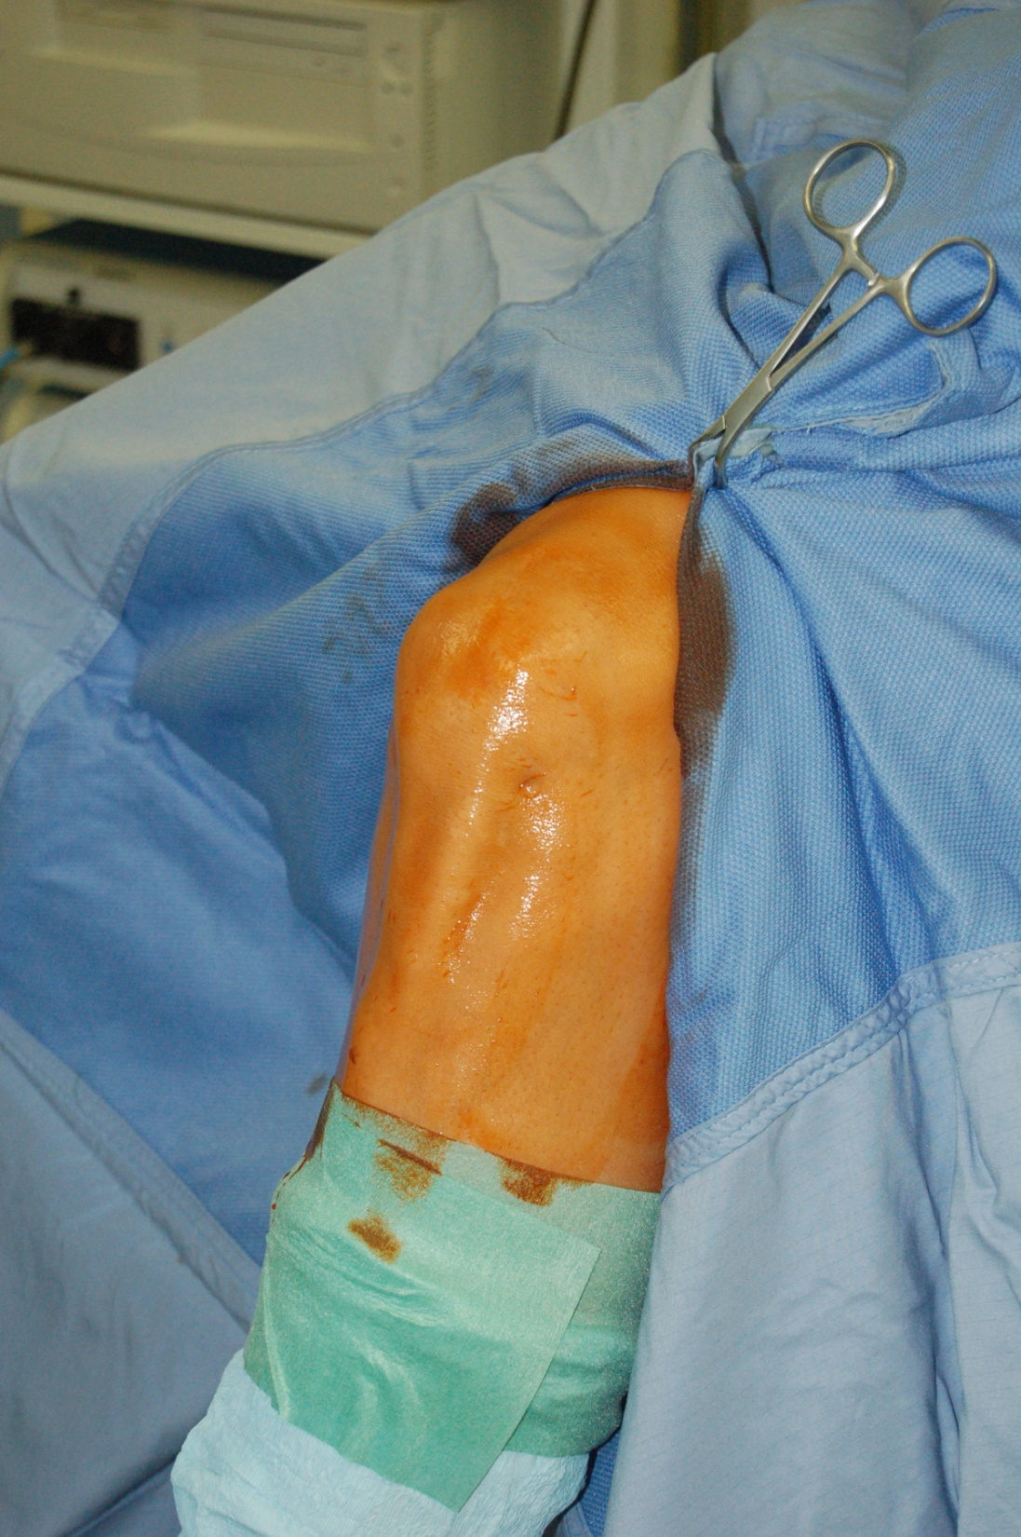

Slide 12
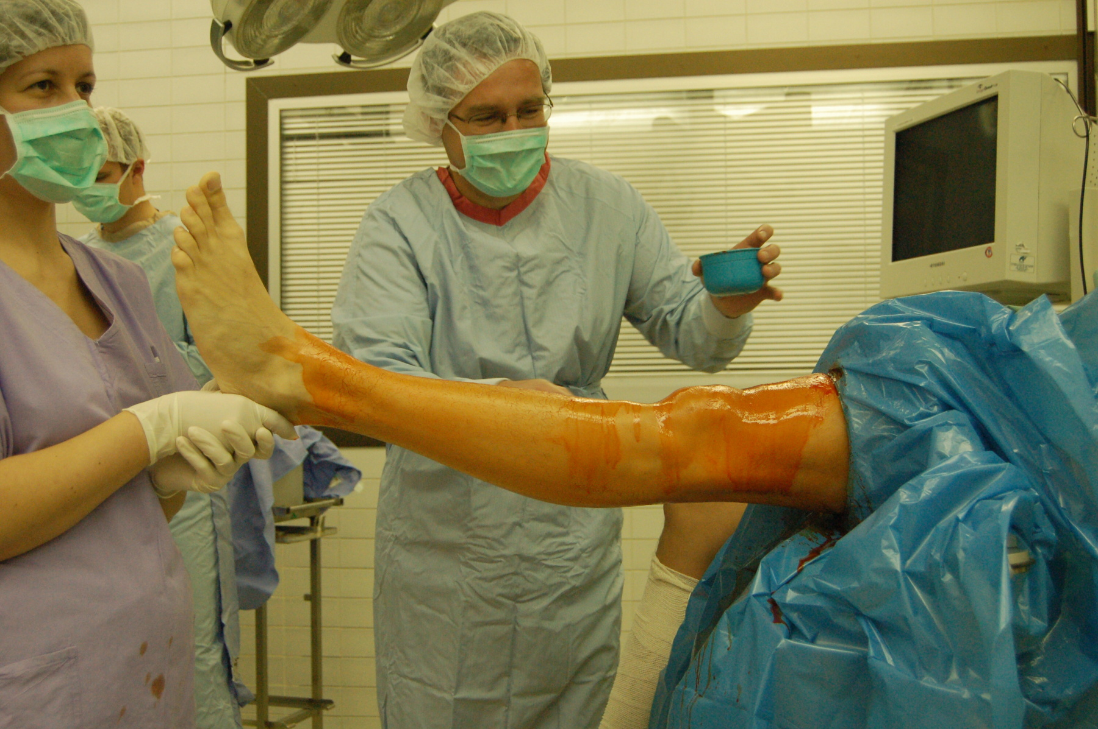

Slide 13
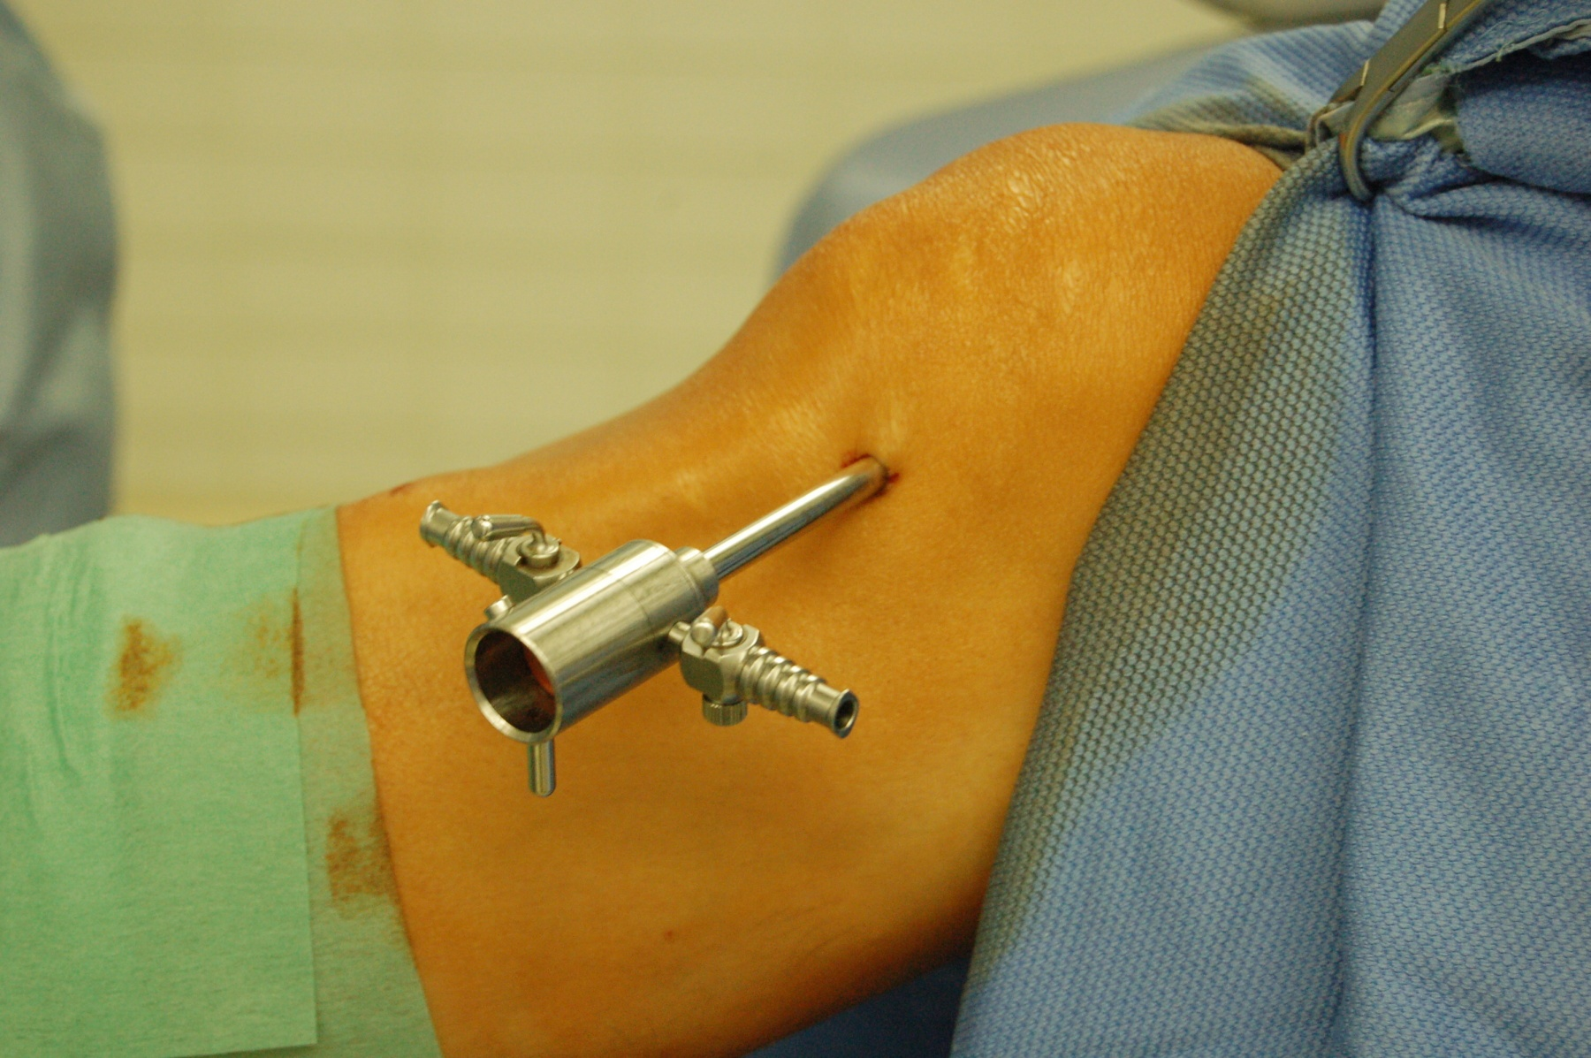
Základní porty
pro kameru – AL
Nástroje – AM

Slide 14
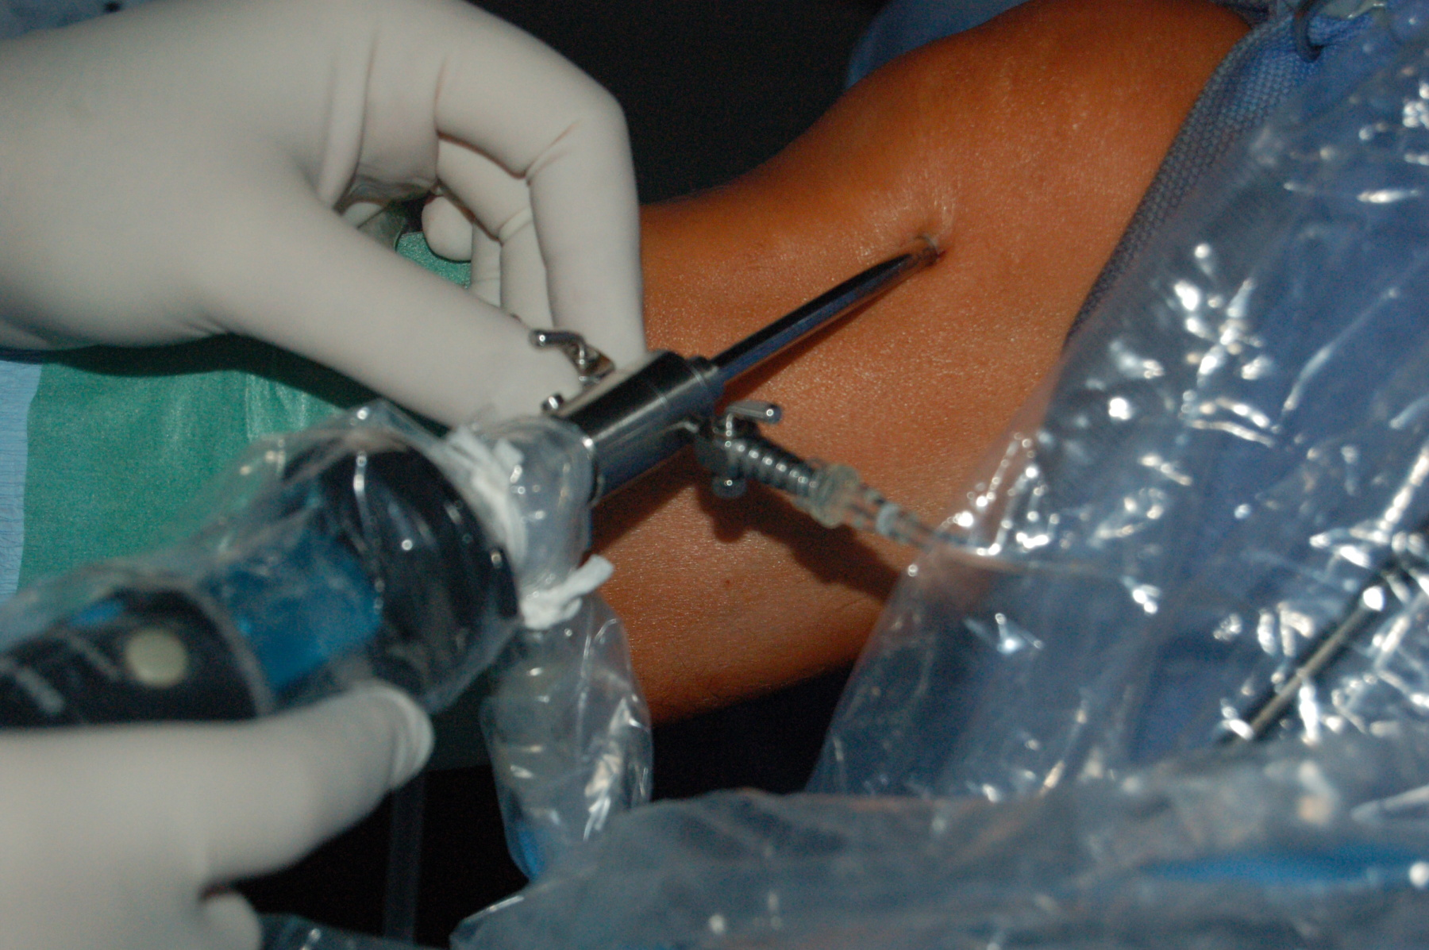

Slide 15
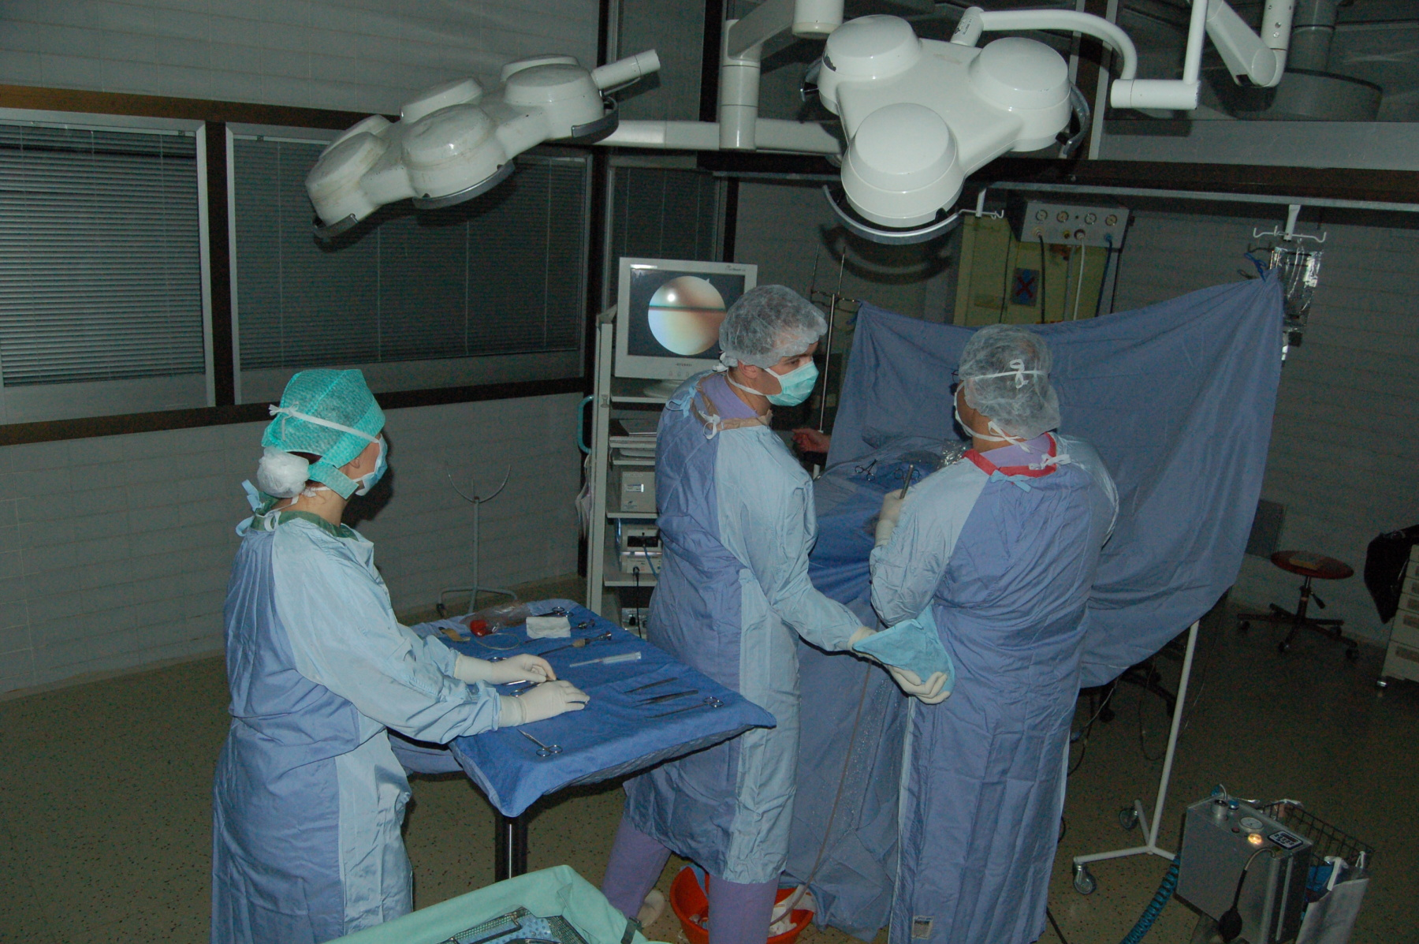
pacient
asistent
anesteziolog
chirurg
instrumentářka

Slide 16
Horní končetina
Rameno
Degenerativní změny
Trauma, post - traumatické patologie
Infekce – zavedení proplach laváže
Tumorózní afekce - biopsie

Slide 17
Operační indikace ASK
Opakované luxace – Bankartova léze labra
Patologie rotátorové manžety
Subakromiální potíže – „Impingement“
Degenerativní změny – Debridement

Slide 18
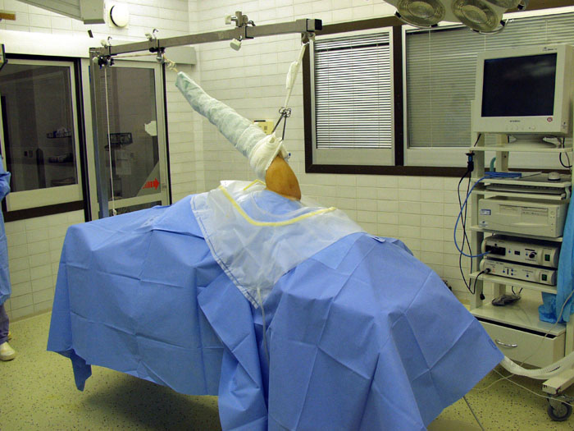
Poloha pacienta
Na boku, operovaná končetina ve visu
„beach chair“ pozice

Slide 19
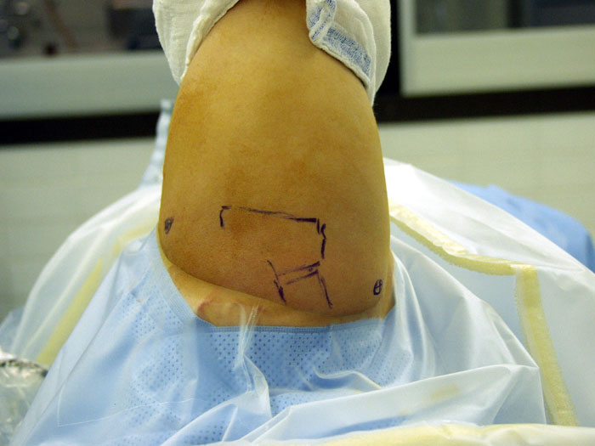
Základní porty
Dorsální
Ventrální
Laterální do SA

Slide 20
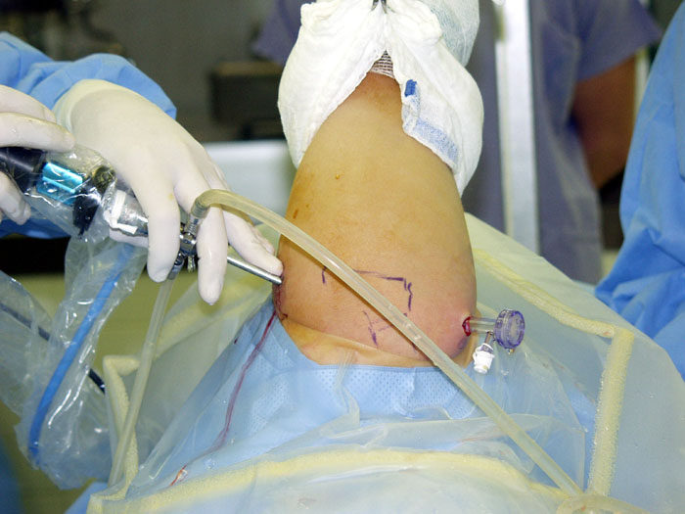

Slide 21
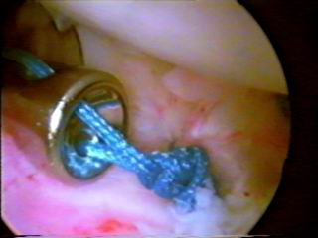
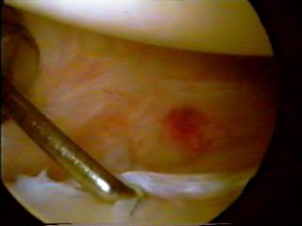
defekt přední porce labra – Bankartova léze ventrální luxace
ošetření kotvičkami

Slide 22
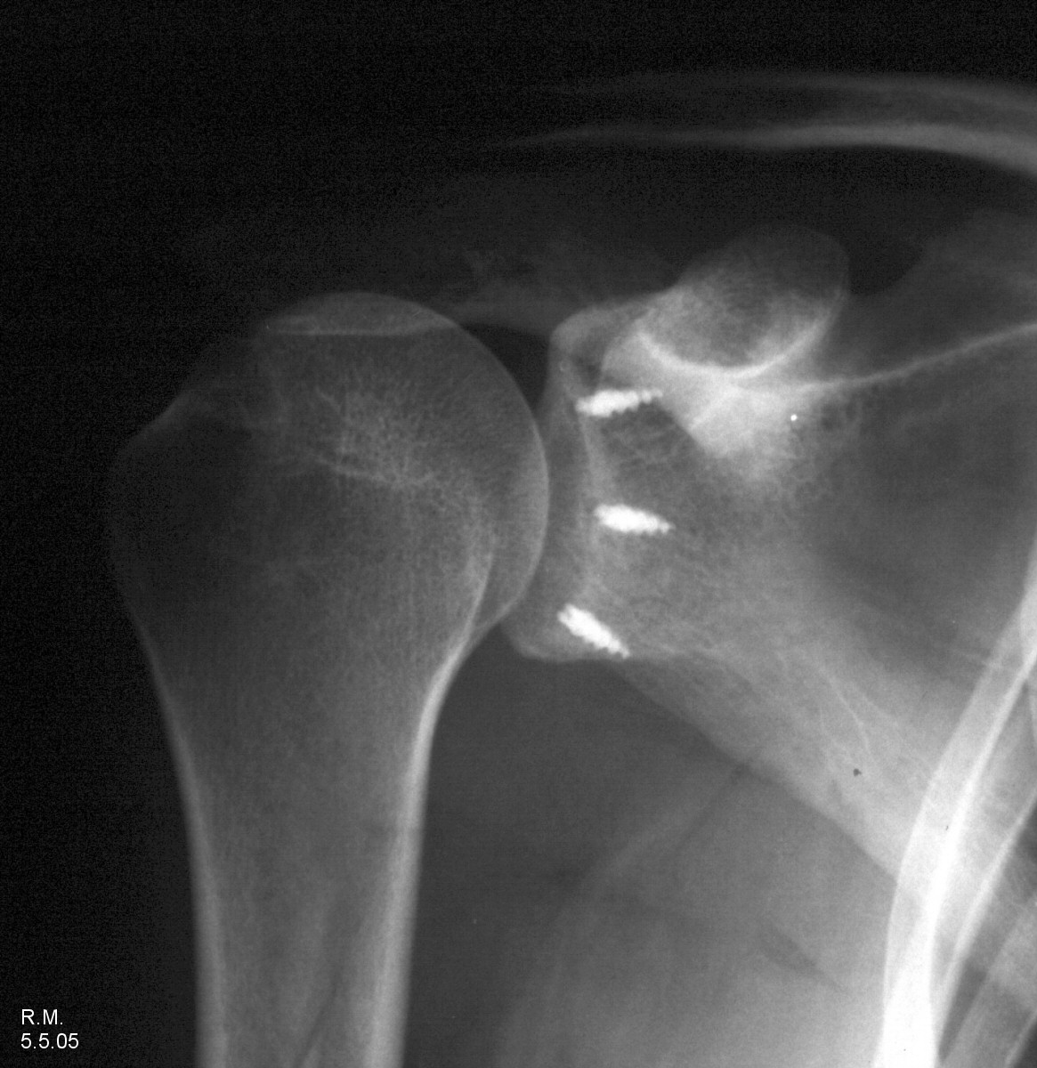
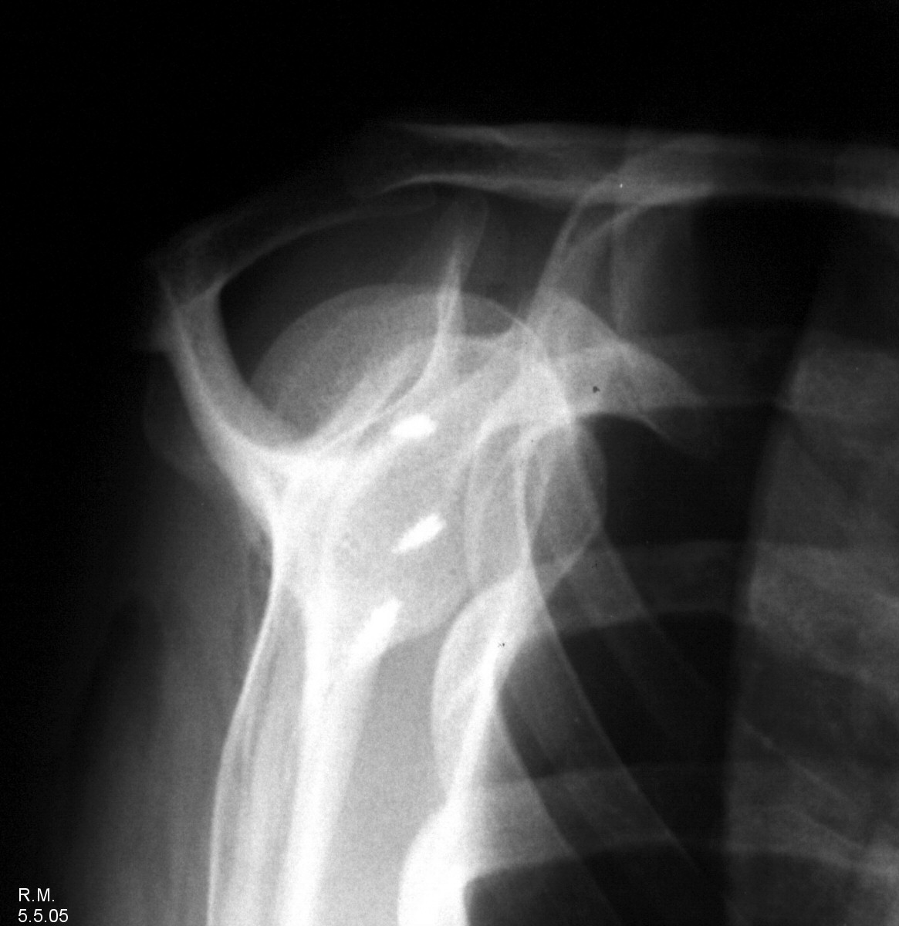
RTG pooperační

Slide 23
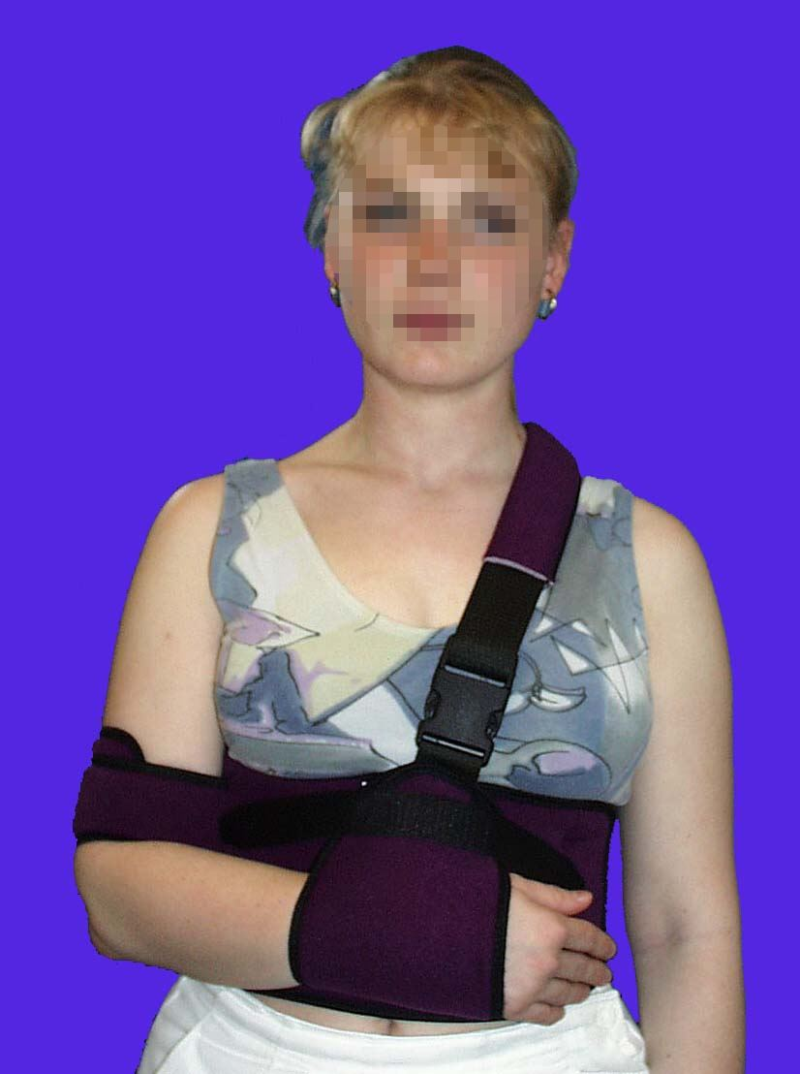
Pooperační fixace
Výkony na labru - Dessaultova ortéza na 6 týdnů
SA dekomprese – šátkový obvaz, intenzivní RHB
Sutura RM – Abdukční dlaha na 6 týdnů – 3 měsíce

Slide 24
„otevřená“ chirurgie
Mini-invazivní přístup
Sutura RM
/ m. supraspinatus, infaspinatus, teres minor, subscapularis /
resekce laterální konce klíčku

Slide 25
Zápěstí
Ošetření TFCC
/ triangulární fibrokartilaginózní komplex /
Artrodéza zápěstí a kloubů prstů
/ x otevřená chirurgie /
Parciální excise carpu
Ostetomie distální ulny/radia
Dekomprese karpálního tunelu

Slide 26
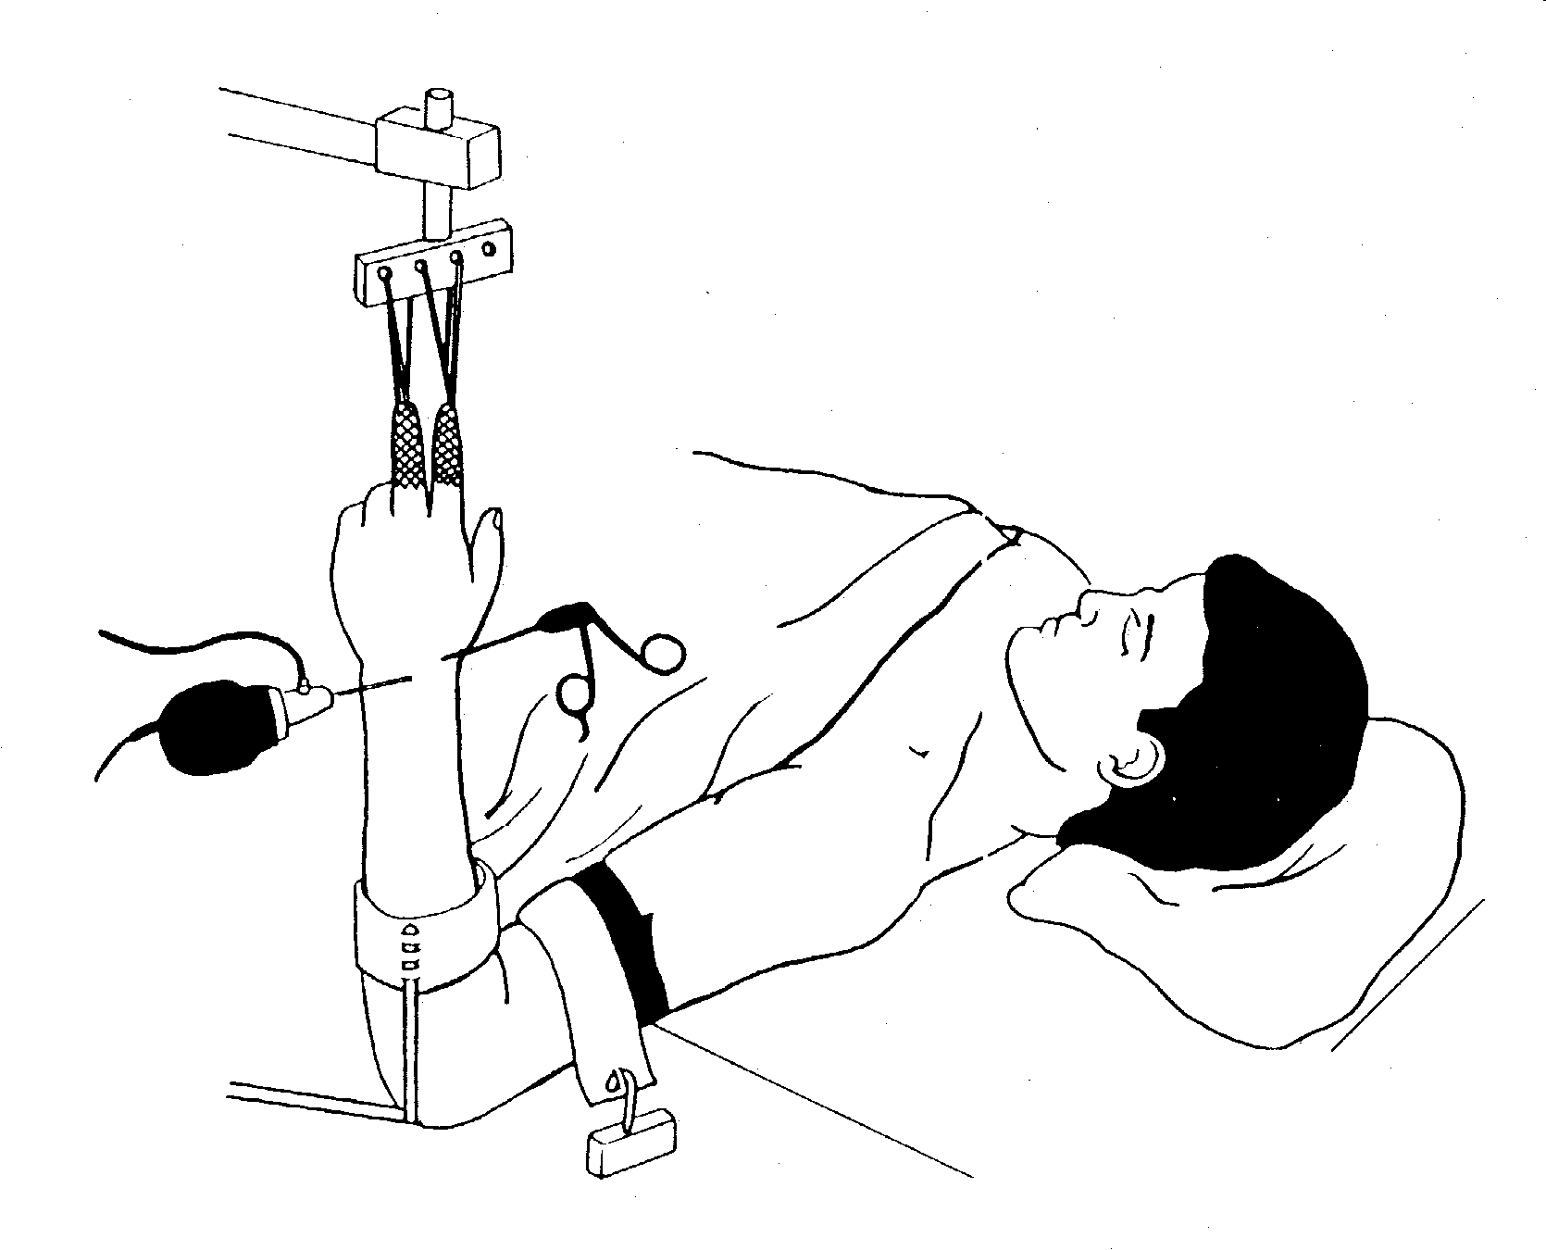
Ošetření nestabilit carpu
Pseudoarthrosis os scaphoideum
Synovectomie
Menší optika / instrumentaria
Učební křivka …

Slide 27
Dolní končetina
Kyčel
Post-traumatická/degenerativní artróza
Coxitis –
debridement + lavage + proplach laváž
Extrakce volných tělísek
Rekonstrukce labra
FAI – Femuroacetabulární impingement

Slide 28
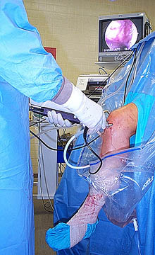
Koleno
Akutní stavy – haemarthros
Instabilita – rpt LCA/LCP
Infekt / gonitis – výplach, proplachová laváž
Degenerativní změny
Operativa menisků, zkřížených vazů, resekce plik,
extrakce volných tělísek, release patelárních retinakul,….

Slide 30
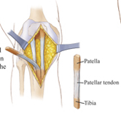
Rekonstrukce rpt LCA – plastika sec. Brückner
BTB štěp – Bone - Tendon – Bone
Kostní bločky z patelly a tibie
štěp z lig. Patellae
Pevnější než plastika z hamstringů
/ m. gracilis, m semitendinosus /

Slide 31
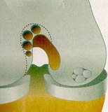
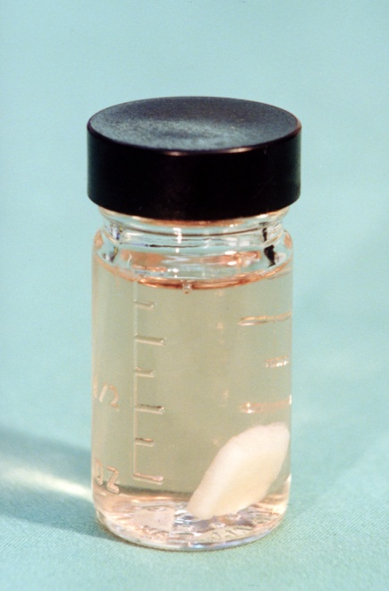
Chondrální defekty
Mozaiková plastika
odběr osteochondrálních bločků z nezátěžové zóny
Transplantace autologních chondrocytů
odběr chrupavky – pomnožení ve tkáňové bance
za 6 týdnů otevřená aplikace na nosiči – scafold do defektu
Transplantace alogenních chondrocytů
( USA )

Slide 32
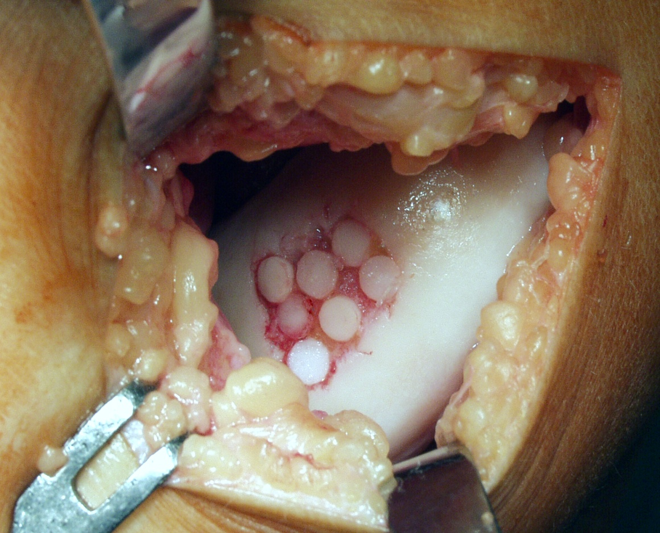
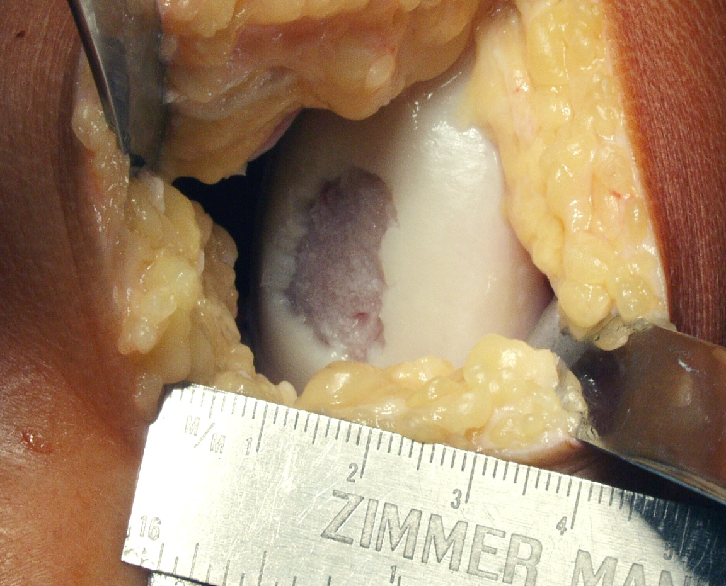
Mozaiková plastika

Slide 33
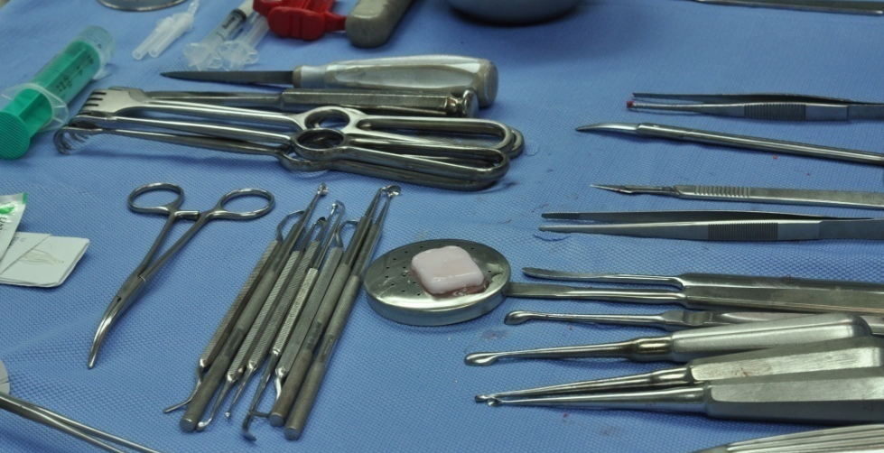
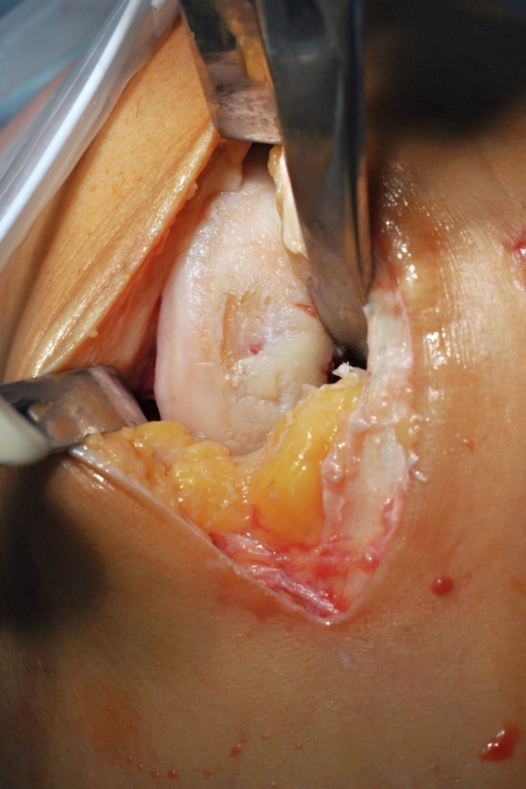
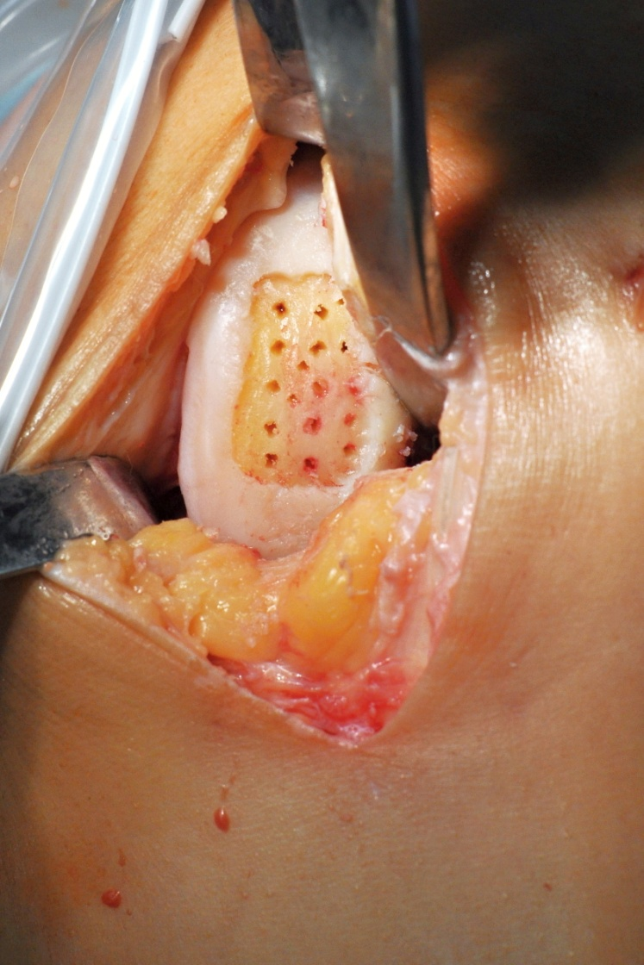
Transplantace autologního chondrograftu

Slide 34
- Transplantace autologního chondrograftu

Slide 35
Hlezenní kloub ATC
Akutní úraz
Degenerativní změny
nekróza
ostechondrosis disecans
chondrální defekty

Slide 36
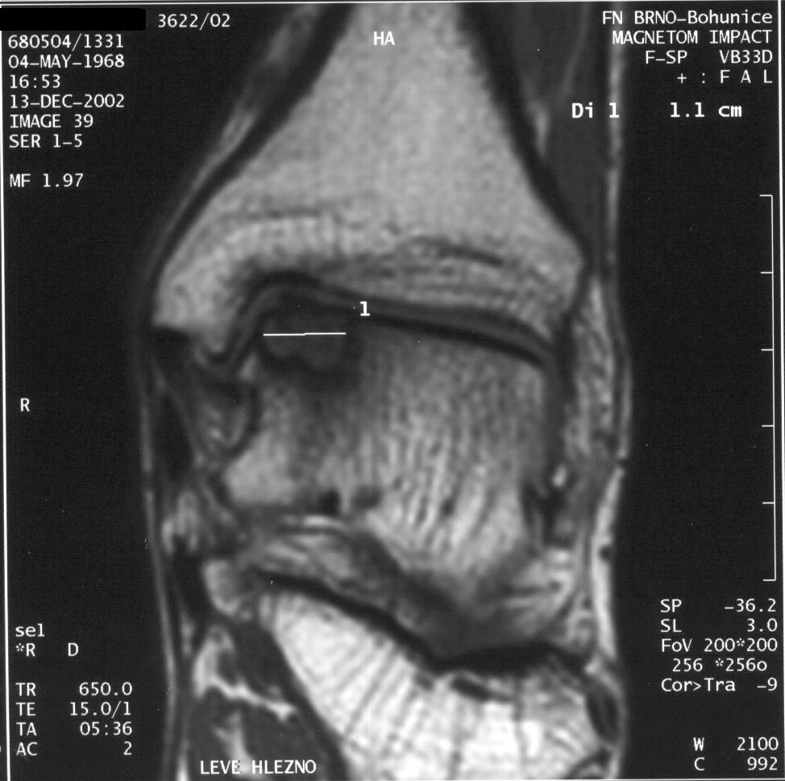
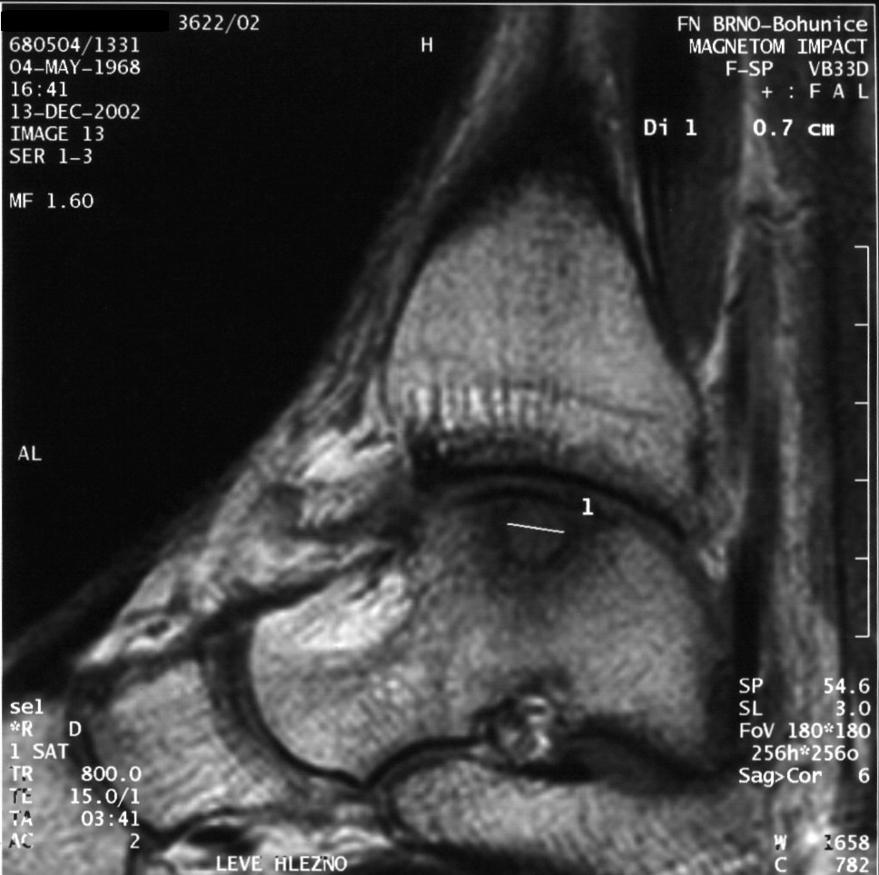
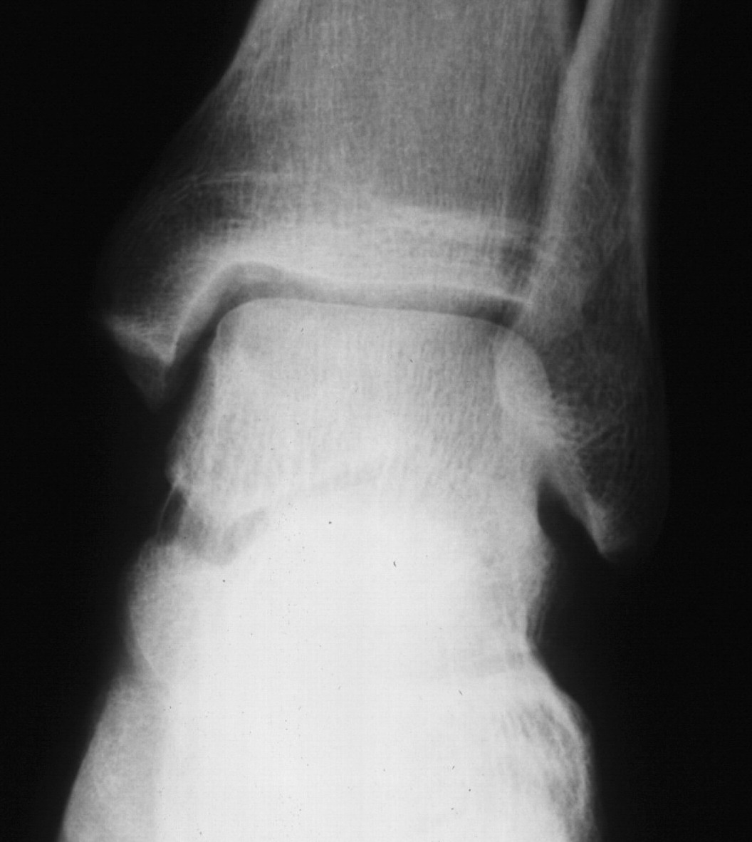
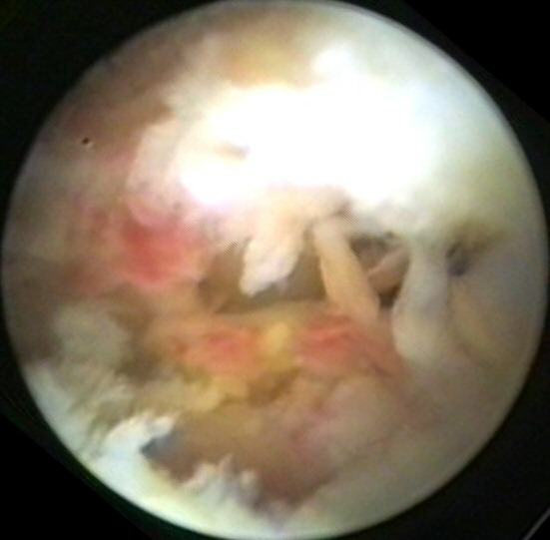
Osteochondrosis dissecans / OCHD /, disekující osteochondróza

Slide 37
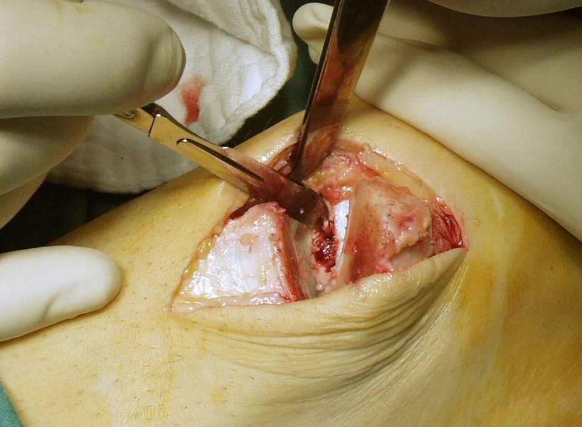
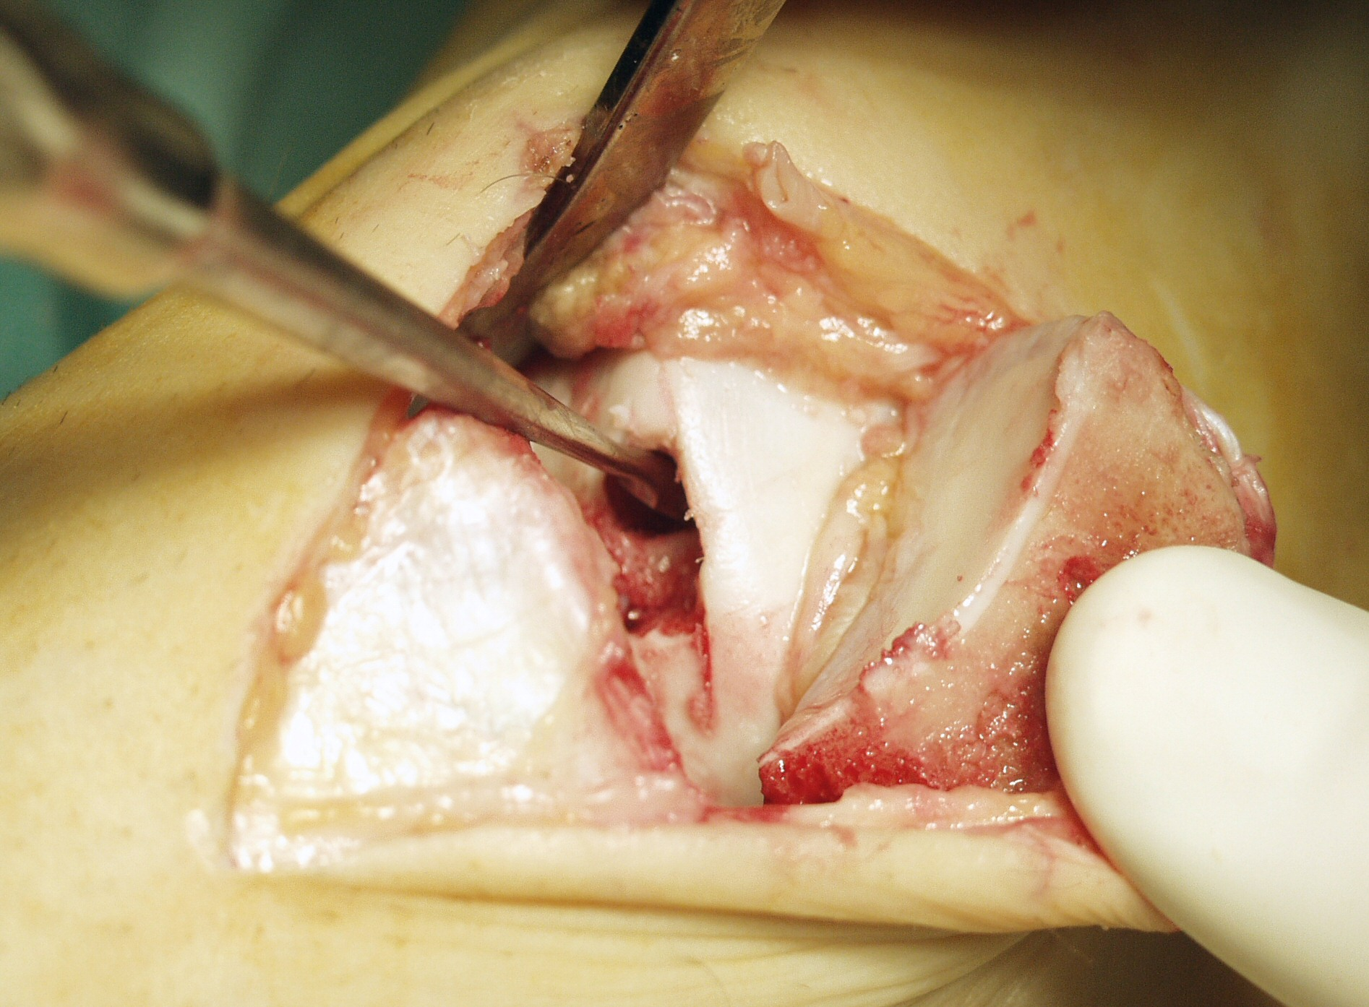
OCHD
nekrotická kost – debridement, náhrada defektu osteochondrálním graftem
zdravá kost – fixace zpět šroubkem
OT med. Malleolu

Slide 38
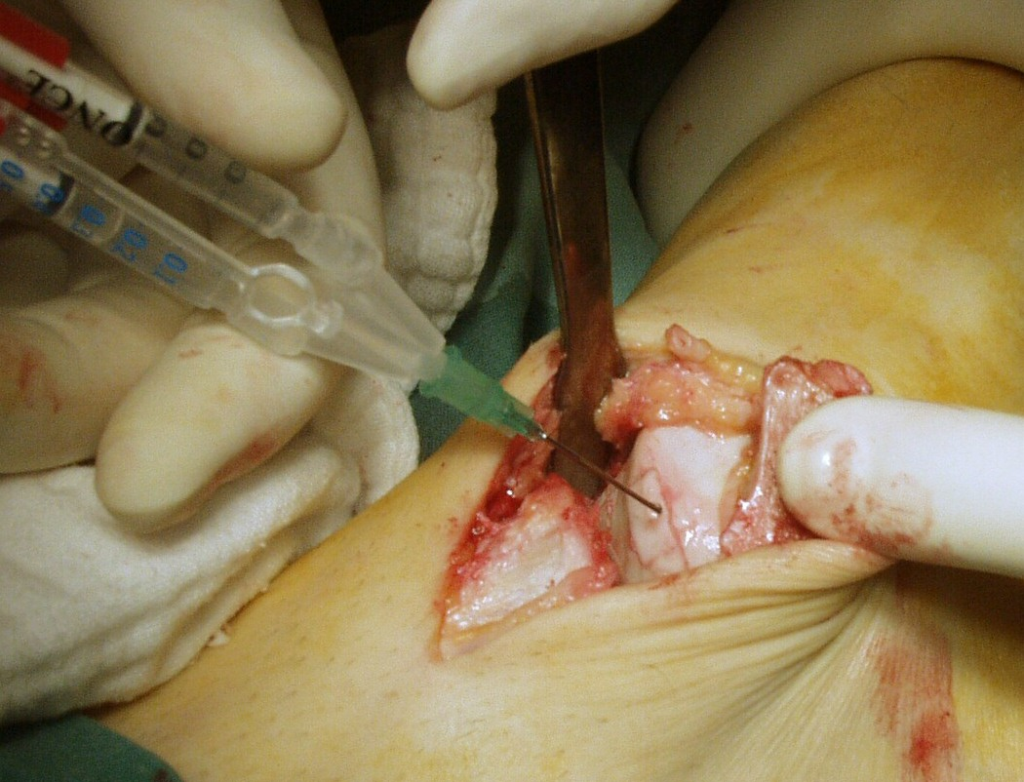
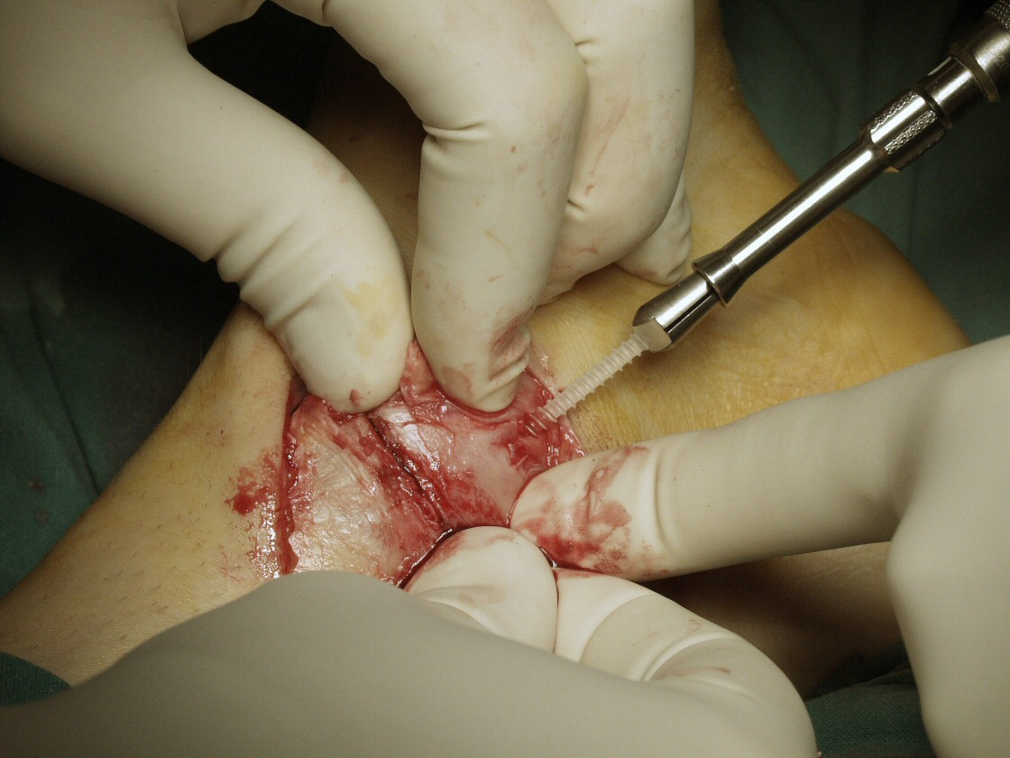
Fixace chondrograftu
OS med malleolu šroubem

Slide 39
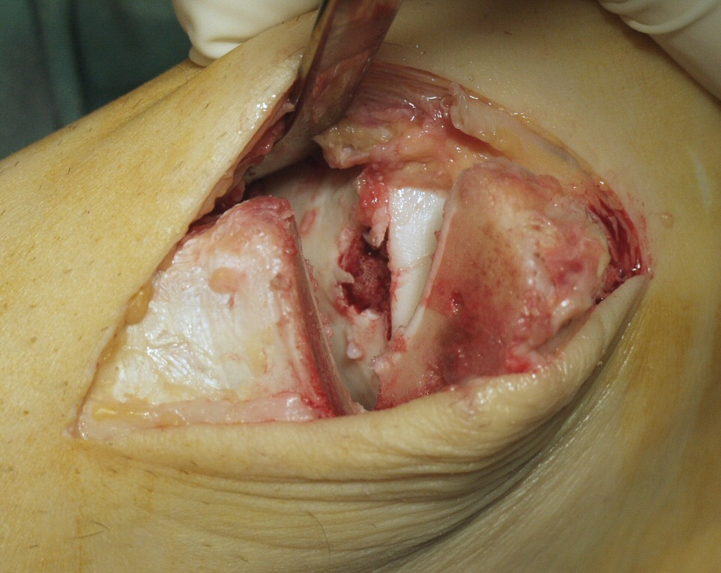

před výplní
Po implantaci chondrograftu

Slide 40
Děkuji za pozornost

